Slide 1
Seria Magicznego drzewa
Andrzej Maleszka

Slide 2
Czerwone krzesło
Burza powaliła olbrzymi stary dąb. Było to Magiczne Drzewo. Ludzie zrobili z niego setki przedmiotów, a każdy zachował cząstkę magicznej siły. Wśród nich było czerwone krzesło. Niesamowite przygody, niebezpieczeństwa, humor i magia... Autobus, który zwariował, most ze światła i wielka fala tsunami. Latający dom, olbrzymi lew i sto wyczarowanych psów! Fantastyczna opowieść o trójce dzieci, które znalazły krzesło spełniające życzenia. Te dobre i te złe...

Slide 3
Tajemnica mostu
Kuki, Wiki i Melania muszą odnaleźć Most Zapomnienia. Czeka na nich gigantyczny pająk, podziemna rzeka i groźna Greta o trojgu oczach. A oni muszą ocalić Filipa, któremu magia kazała zakochać się w niewłaściwej dziewczynie... Na szczęście po ich stronie stoi najlepszy robot świata, pies geniusz i cudowna kotka Latte!

Slide 4
olbrzym
Kuki zostaje obdarzony nadludzką siłą, by pokonać olbrzyma o siedmiu wcieleniach. Wędrują z nim mądra Gabi, gracz komputerowy Blubek i gadający pies. Walczą ze zwierzomaszynami, stalowym ptakiem i pożeraczem światła. W dalekiej Azji szukają tajemniczego domu pilnowanego przez złotego tygrysa. Powieść w tempie gry komputerowej, pełna przygód i humoru. Nie można się od niej oderwać!

Slide 5
POJEDYNEK
Kuki wyczarowuje swego klona, by zastąpił go w nudnych zajęciach. Jednak klon zdobywa magiczną moc i zaczyna pojedynek z prawdziwym Kukim. Tworzy gigantycznego robota, żywe labirynty i zmienia ludzi w dziwne stworzenia. Na niesamowitej wyspie Kuki, Gabi i Blubek muszą stoczyć niebezpieczną walkę. Przygodowa powieść o ogromnym tempie. Olbrzymie roboty, tajemnicze szachy, armia drapieżnych ryb, które przegryzają mosty i pies, który mówi ludzkim głosem... A obok fantastycznych zdarzeń - świetne postaci młodych bohaterów, autentyczne przyjaźni i konflikty.

Slide 6
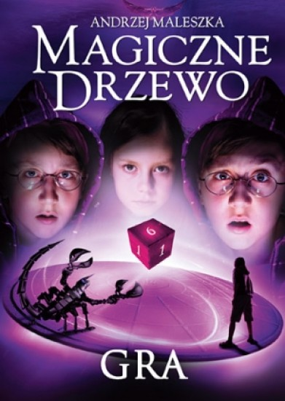
gra
Klon Kukiego powrócił i szuka tajemniczej kostki do gry. Wraz ze służącymi mu robotami włamuje się do Galerii Globo. O włamanie zostaje oskarżony Kuki i musi uciekać z domu. Odnajduje kostkę, która ma potężną moc, lecz wciąga posiadacza do niebezpiecznej gry. Kuki, Gabi i Blubek wyruszają na poszukiwanie klona. Prowadzi ich skorpion zdrajca. Kuki i przyjaciele zostają porwani do podziemnej twierdzy klona. Muszą pokonać olbrzymie roboty, sterowane nietoperze i pułapki skorpiona. Ta wyprawa okaże się grą, którą nie łatwo jest wygrać.

Slide 7
CIEŃ SMOKA
Nieostrożny czar wywołuje z głębin morskiego smoka wraz z armią groźnych stworów. By je pokonać, Kuki musi zdobyć figurkę z Magicznego Drzewa. Przedmiot jest nagrodą w konkursie tańca, ale Kuki nie umie tańczyć. Figurka przeistacza się w żywą istotę obdarzoną niezwykłymi cechami. Dzięki niej Kuki, Gabi i gadający pies zwyciężą przybysza z podwodnego świata.

Slide 8
SWIAT OGROMNYCH
Alik i Idalia zostają przeniesieni do Świata Ogromnych. Muszą mieszkać w domu olbrzymów i chodzić do szkoły z pięciometrowymi dziećmi. Są jedynymi małymi istotami w świecie, gdzie wszystko jest ogromne, a każdy chce być jeszcze większy...
By ich uratować, Kuki, Gabi i mówiący pies Budyń wyruszają do Świata Ogromnych. Muszą znaleźć i ułożyć tajemnicze puzzle, na których jest mapa z drogą do świata ludzi. Walczą z olbrzymimi stworami, potężnym Gigunem i pokusą, by sami zmienić się w Ogromnych…

Slide 9
INWAZJA
Idalia, Alik, Kuki i inni muszą stawić czoła wielkim niebezpieczeństwom. Naprawdę wielkim!
Na Ziemię przybywają Ogromni.
Jak walczyć z olbrzymami? Jak ukryć przed ludźmi giganta większego niż dom? Co robić, by ogromne stworzenia zniknęły z ziemskiego świata?

Slide 10
porwanie
Porwano Budynia, jedynego psa na świecie, który umie mówić. Treser Gerard Kron zmusza go do występów na pokazach Szkoły Posłusznych Psów. Budyń i szczeniak Muki uciekają dra-kulą, magicznym pojazdem. Ściga ich treser i zdradziecki kameleon Prodo. Gdy Prodo psuje dra-kulę, uciekinierzy lądują w bardzo niebezpiecznym miejscu…

Slide 11
Dziękuje za uwagę
Agnieszka Szela
Wykorzystano materiały www.bonito.pl

